Slide 1


Особенности применения противодымной вентиляции на объектах капитального строительства
Докладчик: Колчев Борис, заместитель начальника отдела – начальник сектора НИЦ НТП ПБ ФГБУ ВНИИПО МЧС России
Отдел огнестойкости строительных конструкций и инженерного оборудования НИЦ НТП ПБ
ФГБУ ВНИИПО МЧС России

Slide 2
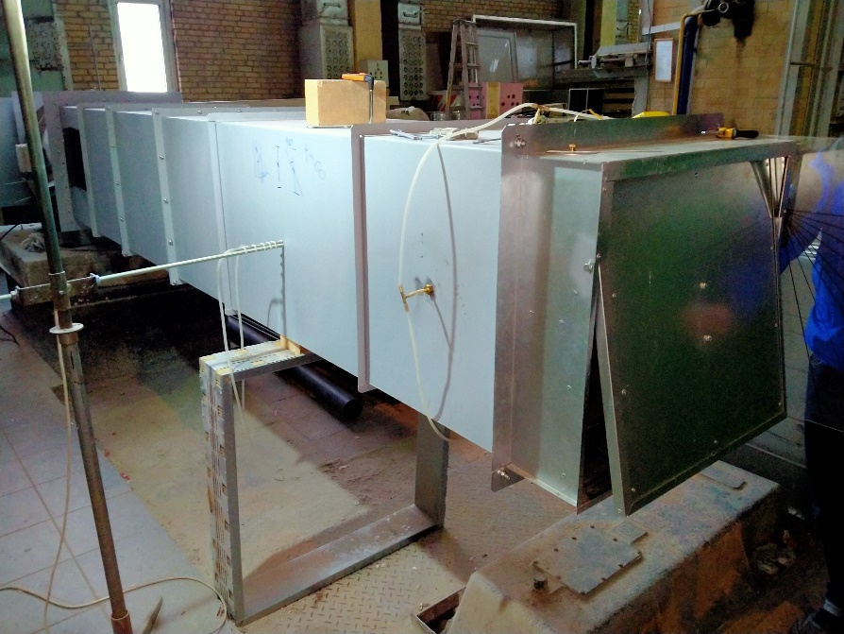

Отдел огнестойкости строительных конструкций и инженерного оборудования НИЦ НТП ПБ
ФГБУ ВНИИПО МЧС России
Разработка проекта национального стандартов ГОСТ Р 70848-2023 «Оборудование противодымной защиты зданий и сооружений. Клапаны избыточного давления. Метод испытаний на огнестойкость» проводилась в соответствии с:
пунктом 5 раздела III Плана научно-исследовательских и опытно-конструкторских работ МЧС России на 2021 год и на плановый период 2022 и 2023 годов, утвержденного приказом МЧС России от 29.01.2021 г. № 37;
Программой национальной стандартизации России на 2021 год (шифр ПНС: 1.2.274-1.279.21).
Стандарт разработан впервые.
Прототип стенда, изготовленный для наработки положений ГОСТ Р 70848

Slide 3
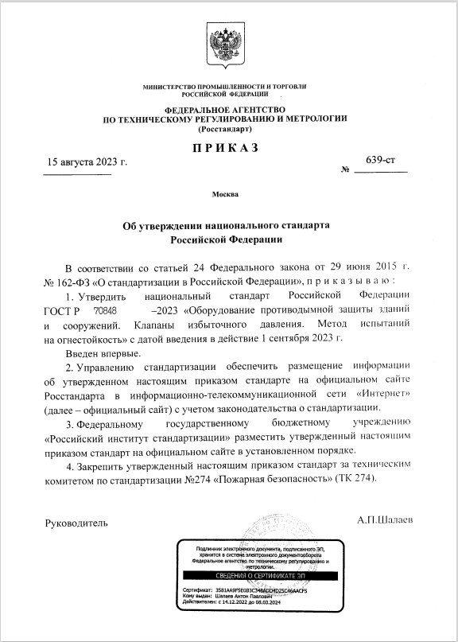
Отдел огнестойкости строительных конструкций и инженерного оборудования НИЦ НТП ПБ
ФГБУ ВНИИПО МЧС России

Slide 4
Отдел огнестойкости строительных конструкций и инженерного оборудования НИЦ НТП ПБ
ФГБУ ВНИИПО МЧС России
Клапаны избыточного давления (далее – КИД) применяются в системах приточной противодымной вентиляции. Основное назначение представленных конструкций – поддержание перепада давления на дверях эвакуационных выходов, расположенных на границе между объемами и помещениями, защищаемыми системами приточно-вытяжной противодымной вентиляции в пределах нормативно-установленных значений (от 20 Па до 150 Па). От срабатывания КИД зависит как обеспечение заданных параметров, так и эффективность взаимодействия между собой приточных и вытяжных систем противодымной вентиляции.

Slide 5
Отдел огнестойкости строительных конструкций и инженерного оборудования НИЦ НТП ПБ
ФГБУ ВНИИПО МЧС России
В настоящее время требования к клапанам избыточного давления в составе системы противодымной защиты установлены требованиями национальных нормативных документов по пожарной безопасности, в том числе:
СП 7.13130.2013 «Отопление, вентиляция и кондиционирование. Требования пожарной безопасности»
СП 60.13330.2020 «СНиП 41-01-2003 Отопление, вентиляция и кондиционирование воздуха»

Slide 6
Отдел огнестойкости строительных конструкций и инженерного оборудования НИЦ НТП ПБ
ФГБУ ВНИИПО МЧС России
Пункт 8.8 СП 7.13130.2013: Компенсирующая подача наружного воздуха приточной противодымной вентиляцией с механическим побуждением может быть предусмотрена автономными системами или с использованием систем подачи воздуха в тамбур-шлюзы или лифтовые шахты. При этом в ограждениях тамбур-шлюзов или лифтовых шахт, к которым непосредственно примыкают защищаемые помещения, должны предусматриваться специально выполненные проемы с установленными в них противопожарными нормально закрытыми клапанами и регулируемыми жалюзийными решетками. Двери тамбур-шлюзов должны быть сблокированы с приводами клапанов в цикле противохода. Допускается применение клапанов избыточного давления в противопожарном исполнении с требуемыми пределами огнестойкости. Компенсирующий переток воздуха из шахт лифтов допускается только для лифтовых установок с режимом управления «пожарная опасность». Шахты лифтов с режимом «перевозка пожарных подразделений» и незадымляемые лестничные клетки типа Н2 использовать для подобного устройства не допускается.

Slide 7
Отдел огнестойкости строительных конструкций и инженерного оборудования НИЦ НТП ПБ
ФГБУ ВНИИПО МЧС России
Пункт 9.9 СП 60.13330.2020: При технической необходимости установки клапанов избыточного давления в ограждающих строительных конструкциях тамбур-шлюзов, в т.ч. с целью возмещения удаляемого объема продуктов горения приточным воздухом, их следует защищать от теплового воздействия путем установки дополнительных ограждений с переточными решетками со стороны примыкающего к тамбур-шлюзу помещения. Указанные ограждения должны быть предусмотрены с пределом огнестойкости не ниже установленного для ограждающих строительных конструкций тамбур-шлюза, а проходные сечения клапана избыточного давления и переточных решеток отнесены друг от друга на расстояние не менее 1.5 метра (от края до края) по горизонтали или по вертикали.

Slide 8
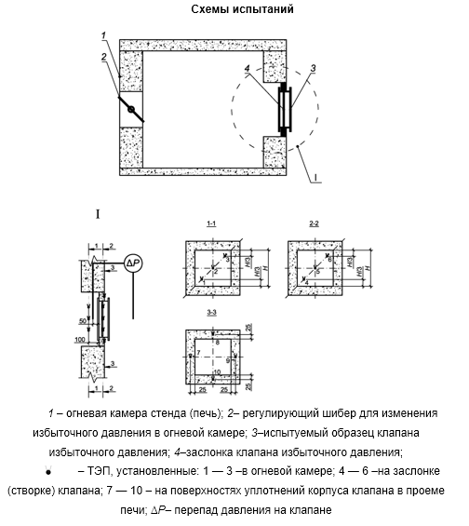
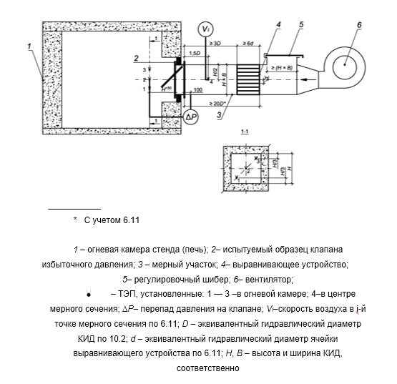
Отдел огнестойкости строительных конструкций и инженерного оборудования НИЦ НТП ПБ
ФГБУ ВНИИПО МЧС России

Slide 9
Отдел огнестойкости строительных конструкций и инженерного оборудования НИЦ НТП ПБ
ФГБУ ВНИИПО МЧС России
Планируемые изменения в СП 7.13130.2013
Дополнить раздел 8 СП 7.13130.2013 пунктами следующего соержания (начало):
8.9 Для обеспечения нормативных условий функционирования систем приточно-вытяжной противодымной вентиляции допускается предусматривать сброс избыточного давления из внутренних объемов незадымляемых лестничных клеток, тамбур-шлюзов, коридоров безопасности, безопасных зон и т.п. помещений. Для достижения указанной цели рекомендуется использовать клапаны избыточного давления или другие устройства в наружных ограждениях защищаемых объемов, аналогичные устройства в узлах обвязки вентиляторов, при размещении последних в вентиляционных камерах (гидравлически связанных с наружной средой) или снаружи здания, преобразователи частоты вращения электродвигателей вентиляторов систем приточной противодымной вентиляции (не допускающем превышения частоты более 50 Гц), обводные вентиляционные линии с установкой клапанов избыточного давления и другие технические решения, в т.ч. основанные на применении систем пожарной автоматики.

Slide 10
Отдел огнестойкости строительных конструкций и инженерного оборудования НИЦ НТП ПБ
ФГБУ ВНИИПО МЧС России
(продолжение):
8.10 Для поддержания перепада давления на дверях эвакуационных выходов, расположенных на границе между объемами и помещениями, защищаемыми системами приточно-вытяжной противодымной вентиляции в пределах нормативно-установленных значений (от 20 Па до 150 Па), допускается применение клапанов избыточного давления в противопожарном исполнении. Указанные устройства подлежат установке в нижней части помещения (коридора), в которое предусмотрен сбор воздуха. Данный расход воздуха подлежит учету в балансе между расходом удаляемых продуктов горения и компенсирующим его приточным воздухом.
При применении указанных клапанов следует учитывать результаты испытаний на огнестойкость и работоспособность, оформленные в установленном порядке в аккредитованной испытательной лаборатории, и полученные при температурных режимах, соответствующих различным условиям установки клапанов:
– на границе между защищаемым приточной противодымной вентиляцией помещением и помещением с очагом пожара;
– на границе между защищаемым приточной противодымной вентиляцией помещением и коридором (вестибюлем), сообщающимся через дверной или иной проем с помещением с очагом пожара.

Slide 11
Отдел огнестойкости строительных конструкций и инженерного оборудования НИЦ НТП ПБ
ФГБУ ВНИИПО МЧС России
(окончание):
При технической необходимости применения клапанов избыточного давления в обычном исполнении во внутренних ограждающих строительных конструкциях помещений и объемов, их следует защищать от теплового воздействия путем установки дополнительных ограждений с переточными решетками. Указанные ограждения должны быть предусмотрены с пределом огнестойкости не ниже установленных для ограждающих строительных конструкций помещений объемов, в которых предусматривается установка клапана избыточного давления, а проходные сечения такого клапана и переточных решеток отнесены друг от друга на расстояние не менее 1.5 метра (от края до края) по горизонтали или по вертикали. Такие клапаны должны иметь подтвержденные в аккредитованной в установленном порядке лаборатории показатели работоспособности, по методу, установленному ГОСТ Р 70848 (без теплового воздействия на конструкцию клапана).
Во всех случаях, поступающий в помещение через клапан избыточного давления расход наружного воздуха должен быть учтен в балансе с расходом удаляемых продуктов горения.»

Slide 12
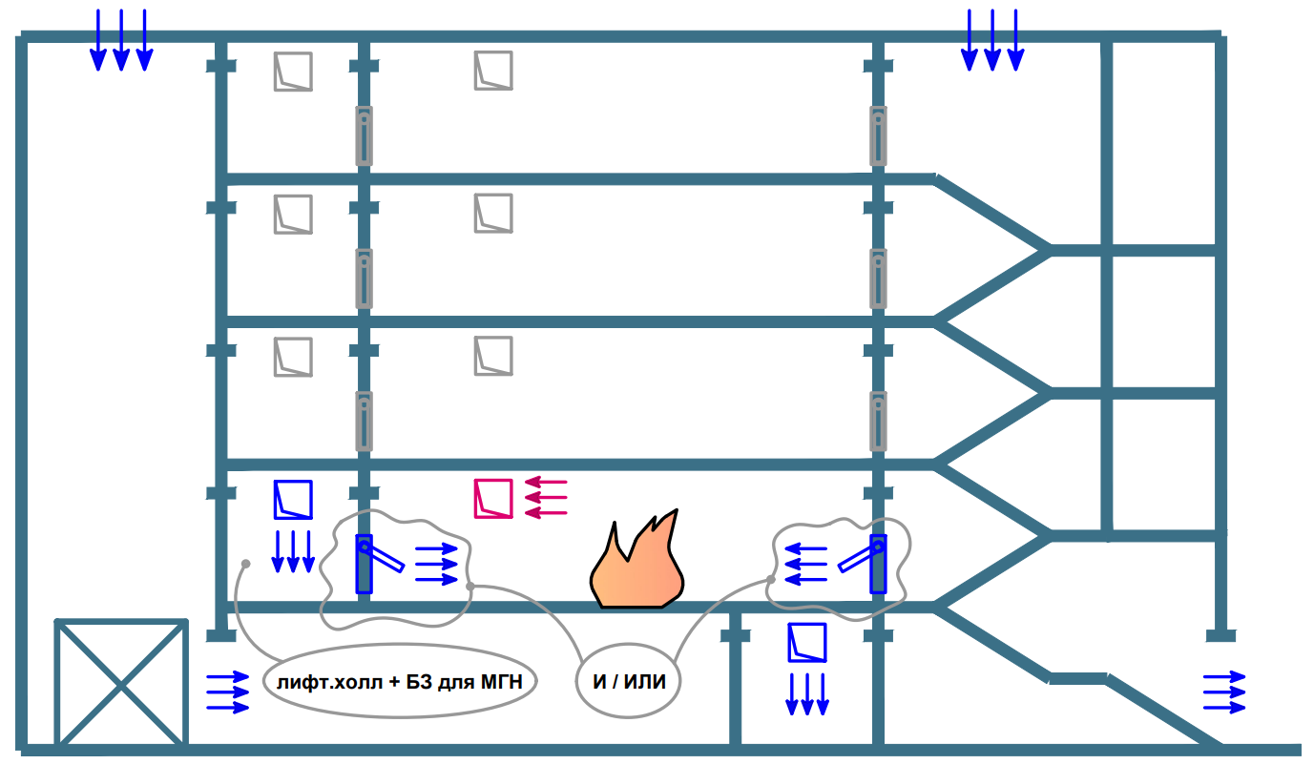
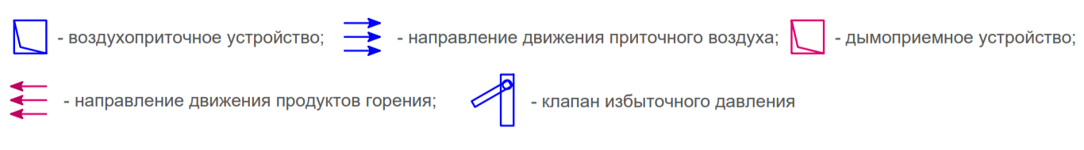
Отдел огнестойкости строительных конструкций и инженерного оборудования НИЦ НТП ПБ
ФГБУ ВНИИПО МЧС России

Slide 13
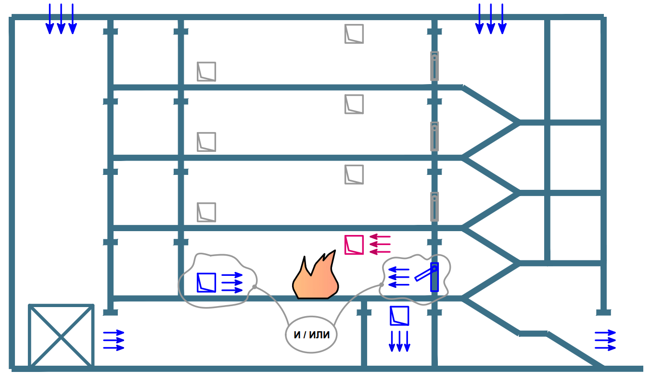

Отдел огнестойкости строительных конструкций и инженерного оборудования НИЦ НТП ПБ
ФГБУ ВНИИПО МЧС России

Slide 14
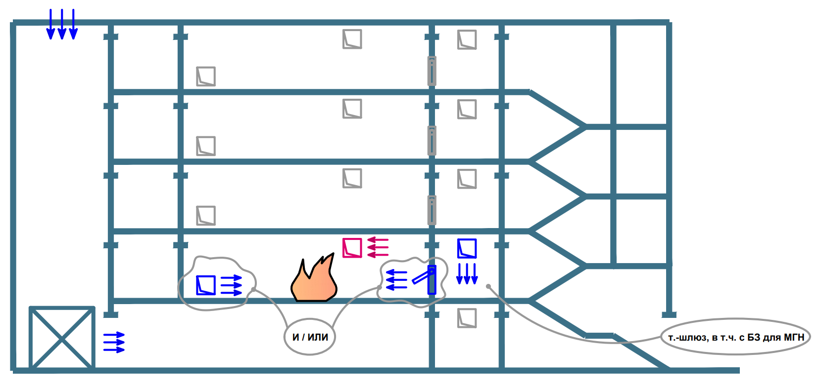
Отдел огнестойкости строительных конструкций и инженерного оборудования НИЦ НТП ПБ
ФГБУ ВНИИПО МЧС России

Slide 15

Отдел огнестойкости строительных конструкций и инженерного оборудования НИЦ НТП ПБ
ФГБУ ВНИИПО МЧС России
СПАСИБО ЗА ВНИМАНИЕ
ФГБУ ВНИИПО МЧС России
Заместитель начальника отдела – начальник сектора
НИЦ НТП ПБ
КОЛЧЕВ БОРИС БОРИСОВИЧ
Адрес: 143900, Россия, Московская обл., г. Балашиха,
мк-н ВНИИПО, д. 12
Тел.: +7-495-524-8156
E-mail: 3.2.3@vniipo.ru

